Slide 1


ÁP DỤNG THUẬT TOÁN PHÂN LOẠI CHUẨN ĐOÁN BỆNH UNG THƯ
Nhóm 6:
Nguyễn Xuân Cường - 1507764
Đỗ Đức Tiến - 1660364
Ngô Đức Thịnh - 189464
Đặng Đình Thanh - 182164
Nguyễn Đỗ Lân - 118864

Slide 2
Tổng quan thuyết trình
* Các thuật toán phân loại
- Thuật toán Cây quyết định
- Định lý Bayes - Thuật toán Naïve Bayes
* Thực nghiệm

Slide 3
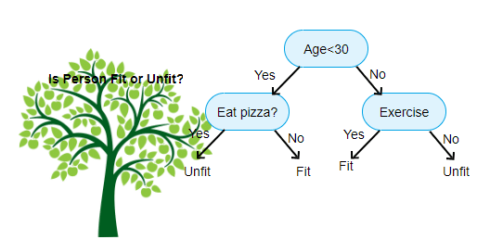
Cây quyết định

Slide 4
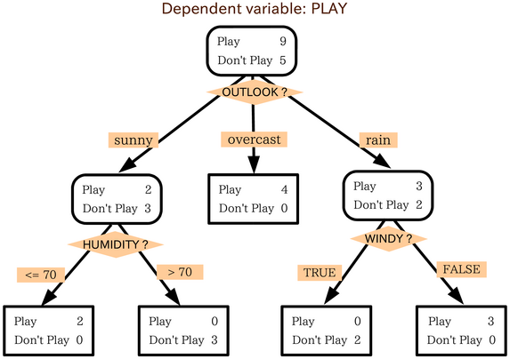
Decision Tree – Ý tưởng (Định nghĩa)
Trong lĩnh vực máy học, cây quyết định là một kiểu mô hình dự báo (predictive model), nghĩa là một ánh xạ từ các quan sát về một sự vật/hiện tượng tới các kết luận về giá trị mục tiêu của sự vật/hiện tượng. Trong đó, mỗi nút trong (internal node) biểu diễn một thuộc tính, mỗi lá (leaf node) biểu diễn các lớp quyết định và đỉnh trên cùng của cây gọi là gốc (root). Kỹ thuật học máy dùng trong cây quyết định được gọi là học bằng cây quyết định, hay chỉ gọi với cái tên ngắn gọn là cây quyết định.

Slide 5
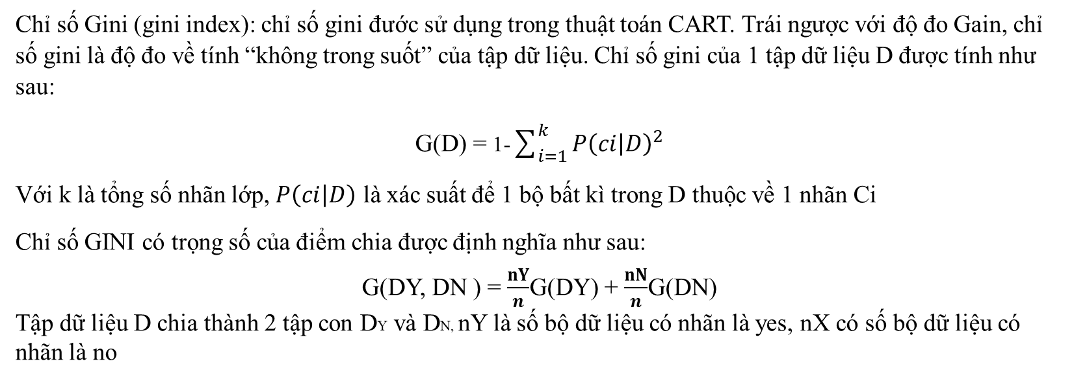
Decision Tree – Công thức
Chỉ số Gini (gini index): chỉ số gini đước sử dụng trong thuật toán CART. Trái ngược với độ đo Gain, chỉ số gini là độ đo về tính “không trong suốt” của tập dữ liệu. Chỉ số gini của 1 tập dữ liệu D được tính như sau:
G(D) = 1-$\sum_{i=1}^{k}{{P\left(ci | D\right)}^{2}}$
Với k là tổng số nhãn lớp, $P\left(ci | D\right)$ là xác suất để 1 bộ bất kì trong D thuộc về 1 nhãn Ci
Chỉ số GINI có trọng số của điểm chia được định nghĩa như sau:
G(DY, DN ) = $\frac{nY}{n}$G(DY) + $\frac{nN}{n}$G(DN)
Tập dữ liệu D chia thành 2 tập con DY và DN, nY là số bộ dữ liệu có nhãn là yes, nX có số bộ dữ liệu có nhãn là no

Slide 6
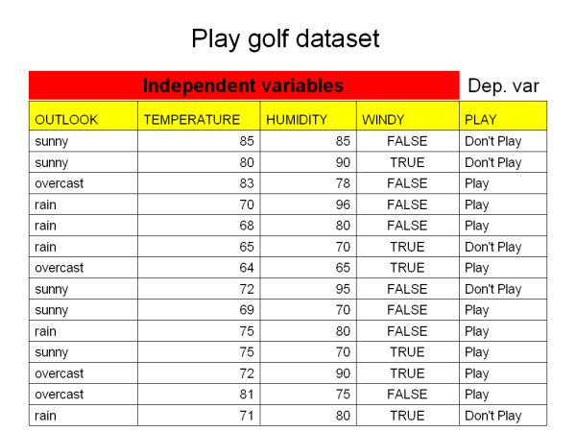
Decision Tree
Ảnh dữ liệu

Slide 7
Decision Tree – Lời giải
id | outlook | Temperature | Humidity | wind | play
3 | overcast | Hot | High | weak | yes
7 | overcast | cool | Normal | strong | yes
12 | overcast | mild | High | strong | yes
13 | overcast | hot | Normal | weak | yes
id | outlook | Temperature | humidity | wind | play
1 | sunny | Hot | high | weak | no
2 | sunny | Hot | high | strong | no
8 | sunny | Mild | high | weak | no
9 | sunny | Cool | normal | weak | yes
11 | sunny | Mild | normal | strong | yes
id | outlook | temperature | Humidity | wind | play
4 | rainy | mild | High | weak | yes
5 | rainy | Cool | Normal | weak | yes
6 | rainy | Cool | Normal | strong | no
10 | rainy | Mild | Normal | weak | yes
14 | rainy | Mild | High | strong | no
G(D) = 1 - ${(\frac{9}{14})}^{2}$ - ${(\frac{5}{14})}^{2}$ = 0.459
G({yes, no} | outlook= “sunny” ) = 1 $−$ ${(\frac{2}{5})}^{2}$ $−$ ${(\frac{3}{5})}^{2}$ = 0.48
G({yes, no} | outlook= “overcast ) = 1 $−$ ${(\frac{4}{4})}^{2}$ $−$ ${(\frac{0}{4})}^{2}$ = 0
G({yes, no} | outlook= “rain” ) = 1 $−$ ${(\frac{2}{5})}^{2}$ $−$ ${(\frac{3}{5})}^{2}$ = 0.48
G({yes, no} | outlook ) = 0.48 * $(\frac{5}{14})$ + 0.48 * $(\frac{5}{14})$ = 0.342

Slide 8


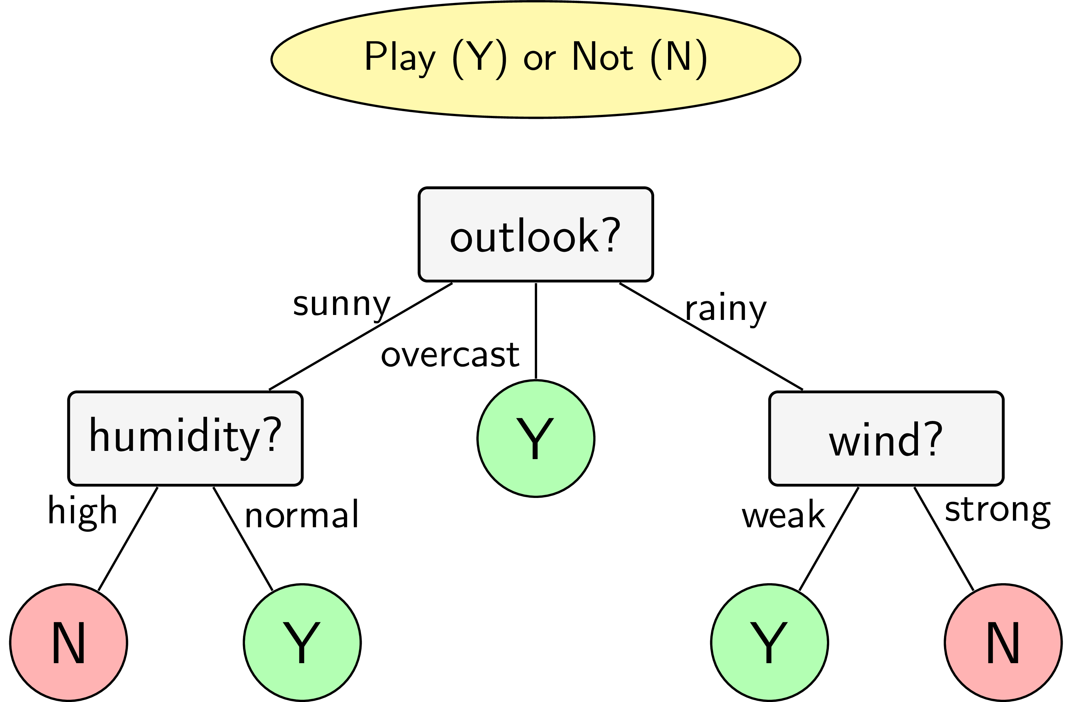
Decision Tree – Công thức
Việc tính toán với hai thuộc tính còn lại tương tự, kết quả sẽ là:
Gini(humidity) =$0.45$, Gini(windy) =$0.41$
Ta sẽ chọn điểm chia tiếp theo là thuộc tính outlook vì có chỉ số gini nhỏ nhất(0.342)

Slide 9
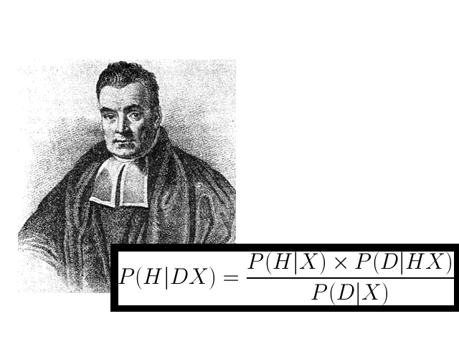
ĐỊNH LÝ
BAYES

Slide 10
BAYES
Định lý Bayes (Bayes' Theorem) là một định lý toán học để tính xác suất xảy ra của một sự kiện ngẫu nhiên A khi biết sự kiện liên quan B đã xảy ra

Slide 11
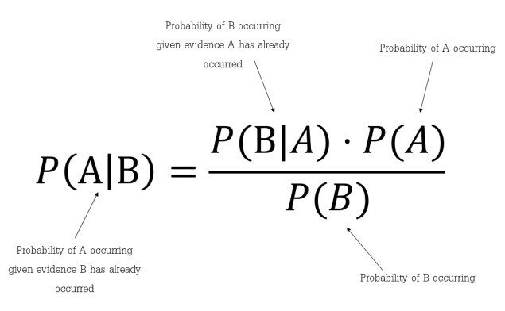
BAYES
Tần suất của A xảy ra khi B xảy ra, được viết bằng P(A|B)
Tần suất B xảy ra khi A xảy ra được viết bằng P(B|A)
Tần suất của riêng A được viết bằng P(A)
Tần suất của riêng B được viết bằng P(B)

Slide 12
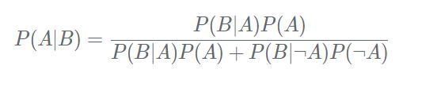
BAYES
Định lý Bayes còn được viết dưới dạng biến thể như sau:

Slide 13
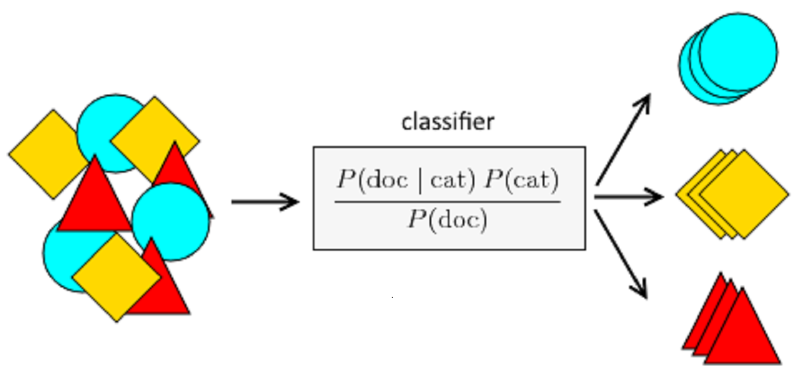
THUẬT TOÁN NAÏVE BAYES

Slide 14
1. Ý TƯỞNG
Thuật toán Bayes được xây dựng dựa trên “Định lý Bayes” – Một định lý được xử dụng khác rộng rãi, phố biến trong các công việc, phần việc phân lớp
Định lý Bayes chỉ là một công thức toán học đơn giản được sử dụng cho việc tính toán xác suất có điều kiện

Slide 15
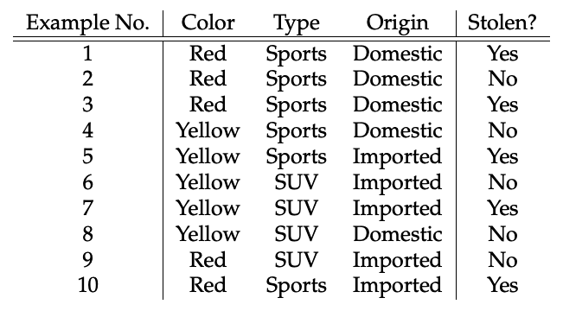
NAÏVE BAYES
Dưới đây là một ví dụ thống kê data về các vụ trộm ô tô:

Slide 16
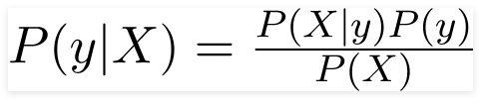
NAÏVE BAYES
Giờ chúng ta muốn dự đoán một chiếc Red Domestic SUV có bị đánh cắp hay không. Chú ý rằng là không có data Red Domestic SUV trong tập data của chúng ta, theo ví dụ này định lý Bayes có thể được viết lại là :

Slide 17
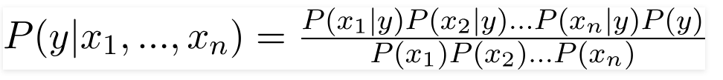
NAÏVE BAYES
x1, x2, x3, x4, x5,…, xN đại diện cho các đặc trưng, chúng có thể ánh xạ tới Color, Type và Origin. Bằng cách thay thế cho x và mở rộng bằng cách sử dụng quy tắc chuỗi chúng ta nhận được.

Slide 18

NAÏVE BAYES
Đối với tất cả các mục của tập dữ liệu, mẫu số không thay đổi, nó vẫn tĩnh. Do đó, mẫu số có thể được lược bỏ

Slide 19

NAÏVE BAYES
Ở trường hợp này của chúng ta, lớp biến(y) chỉ có hai kết quả đầu ra, có thể có các trường hợp phân loại là đa biến. Do đó chúng ta cần phải tìm biến lớp(y) có xác suất lớn nhất

Slide 20
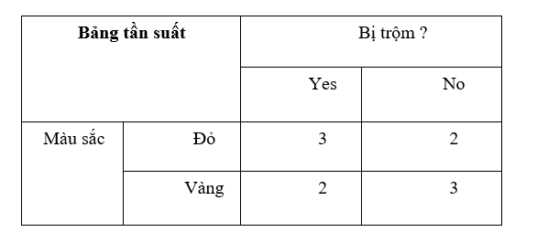
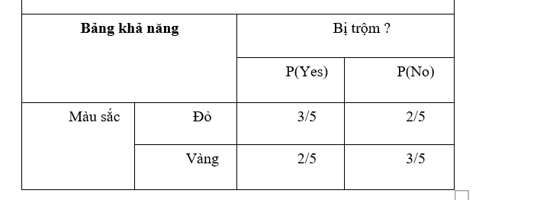
NAÏVE BAYES
Bảng tần suất và khả năng của Color: Màu sắc

Slide 21
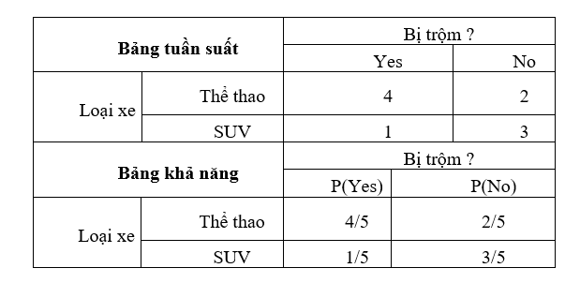
NAÏVE BAYES
Bảng tuần suất và khả năng của Type: Phân loại

Slide 22
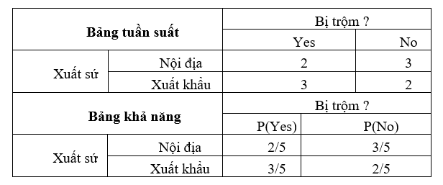
NAÏVE BAYES
Bảng tần suất và khả năng của Origin : Nguồn gốc

Slide 23

NAÏVE BAYES
Dựa theo ví dụ trên chúng ta có 3 yếu tố để X dự đoán
Theo các phương trình được thảo luận ở trên, chúng ta có thể tính xác suất P (Yes|X) là:
P(Yes|X) = P(Đỏ|Yes) * P(SUV|Yes) * P(Nội địa|Yes) * P(Yes) = 3/5∗1/5∗2/5∗1=0.048
P(No|X) = P(Đỏ|No) * P(SUV|No) * P(Nội địa|No) * P(No)= 2/5∗3/5∗3/5∗1=0.144
èVì 0,144> 0,048, có nghĩa là với các xe có các đặc trưng là loại xe SUV và màu đỏ có nguồn gốc nội địa, ví dụ trên được phân loại là 'KHÔNG', chiếc xe không bị đánh cắp.

Slide 24
PHÂN TÍCH DỮ LIỆU

Slide 25

ĐỐI TƯỢNG NGHIÊN CỨU

Slide 26
PHÂN TÍCH DỮ LIỆU – CÁC THUỘC TÍNH
- Class: gồm 2 lớp tái phát và không tái phát.
- Age: tuổi của bệnh nhân tại thời điểm chẩn đoán.
- Menopause: cho dù bệnh nhân là tiền hoặc sau mãn kinh tại thời điểm chẩn đoán.
- tumor-size: đường kính lớn nhất (tính bằng mm)của khối u đã cắt.
- breast: ung thư vú rõ ràng có thể xảy ra ở một trong hai bên vú.
- irradiate: xạ trị là phương pháp điều trịsử dụng tia X năng lượng cao để tiêu diệt các tế bào ung thư.
- inv-nodes: số lượng(phạm vi0 - 39 ) các hạch bạch huyết ở nách chứa ung thư vú di căn có thể nhìn thấy khi xét nghiệm mô học
- node-caps:nếu ung thư di căn đến một hạch bạch huyết, mặc dù bên ngoài vị trí ban đầu của khối u, nó có thể vẫn bị "chứa" bởi nang của hạch bạch huyết. Tuy nhiên, theo thời gian và khi bệnh phát triển mạnh hơn, khối ucó thể thay thế hạch bạch huyết và sau đó xâm nhậpvào nang, cho phép nó xâm lấn các mô xung quanh.
- deg-malig: mức độ mô học(khoảng 1-3) của khối u. Các khối u lớp 1 chủ yếubao gồm các tế bào, mặc dù là khối u tân sinh, vẫn giữ được nhiều đặc điểm bình thường của chúng.
- breast-quad: vú có thể được chia thành bốn góc phần tư, lấy núm vú làm điểm trung tâm.

Slide 27
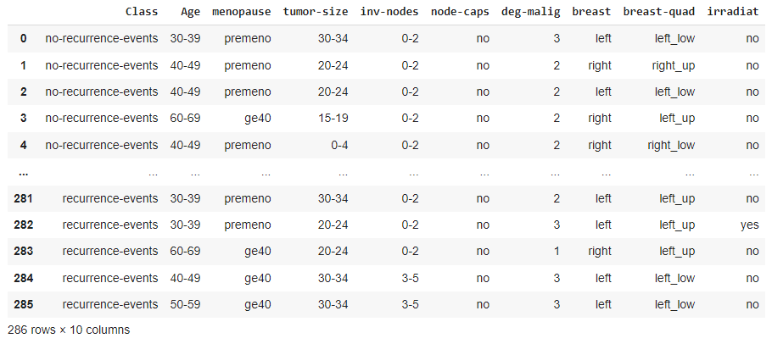
PHÂN TÍCH DỮ LIỆU

Slide 28
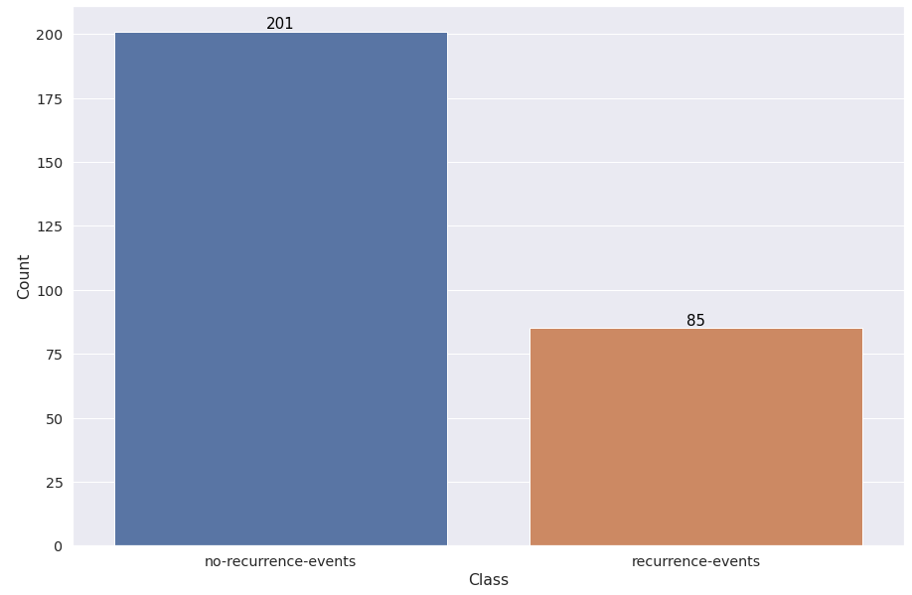
PHÂN TÍCH DỮ LIỆU
Biểu đồ số lớp tái nhiễm và lớp không tái nhiễm

Slide 29
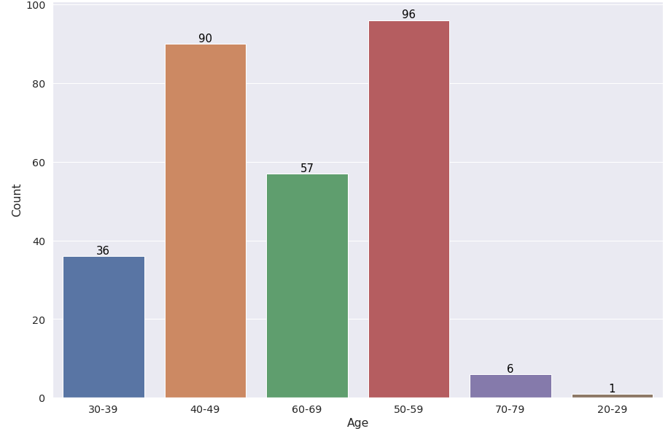
PHÂN TÍCH DỮ LIỆU THÔ
Các độ tuổi

Slide 30
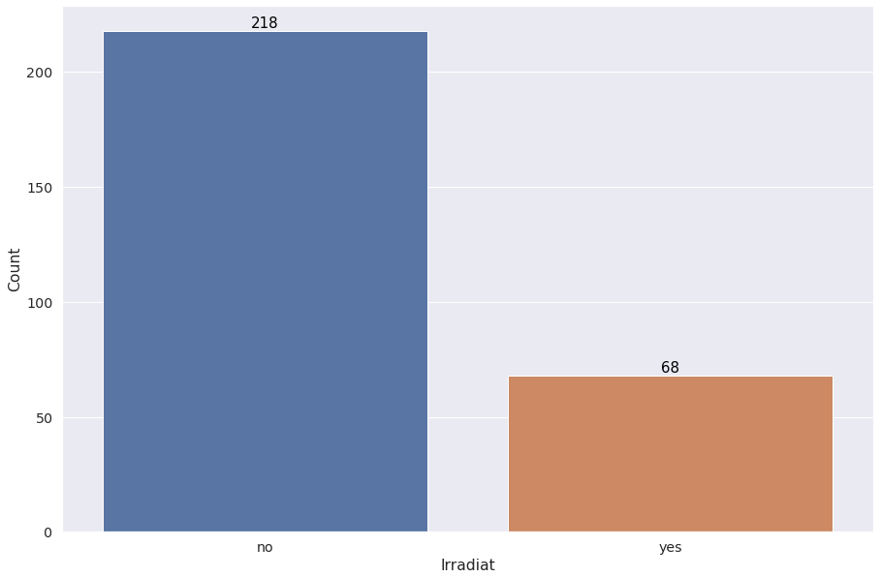
PHÂN TÍCH DỮ LIỆU THÔ
Biểu đồ bệnh nhân áp dụng phương pháp xạ trị

Slide 31
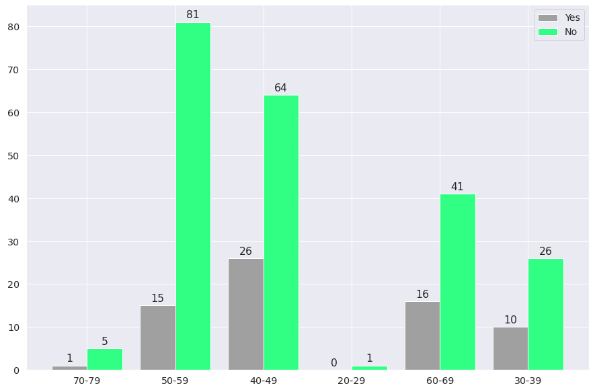
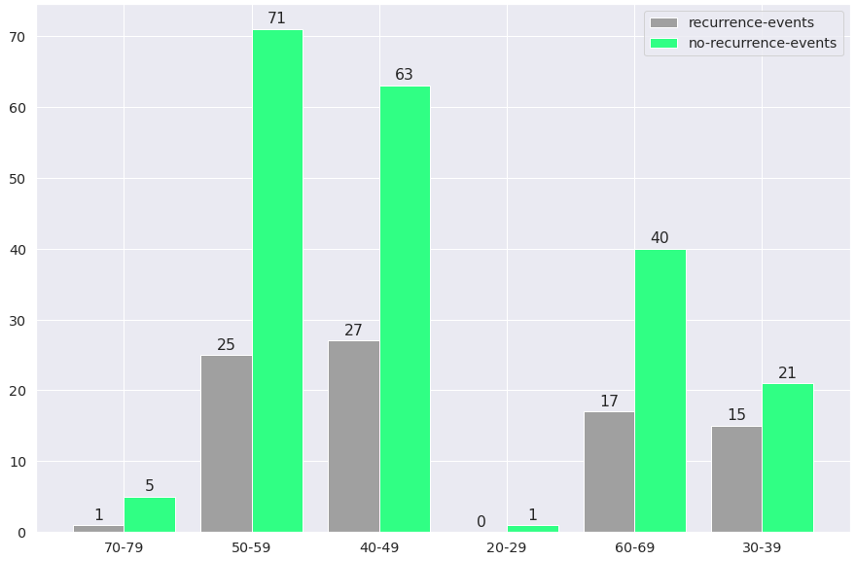
PHÂN TÍCH DỮ LIỆU
Biểu đồ kết hợp độ tuổi và phương pháp xạ trị
Biểu đồ kết hợp độ tuổi và chia theo lớp

Slide 32
TIỀN XỬ LÝ DỮ LIỆU

Slide 33
Phân tích bất thường của dữ liệu

Slide 34
KẾT LUẬN – NHẬN XÉT

Slide 35
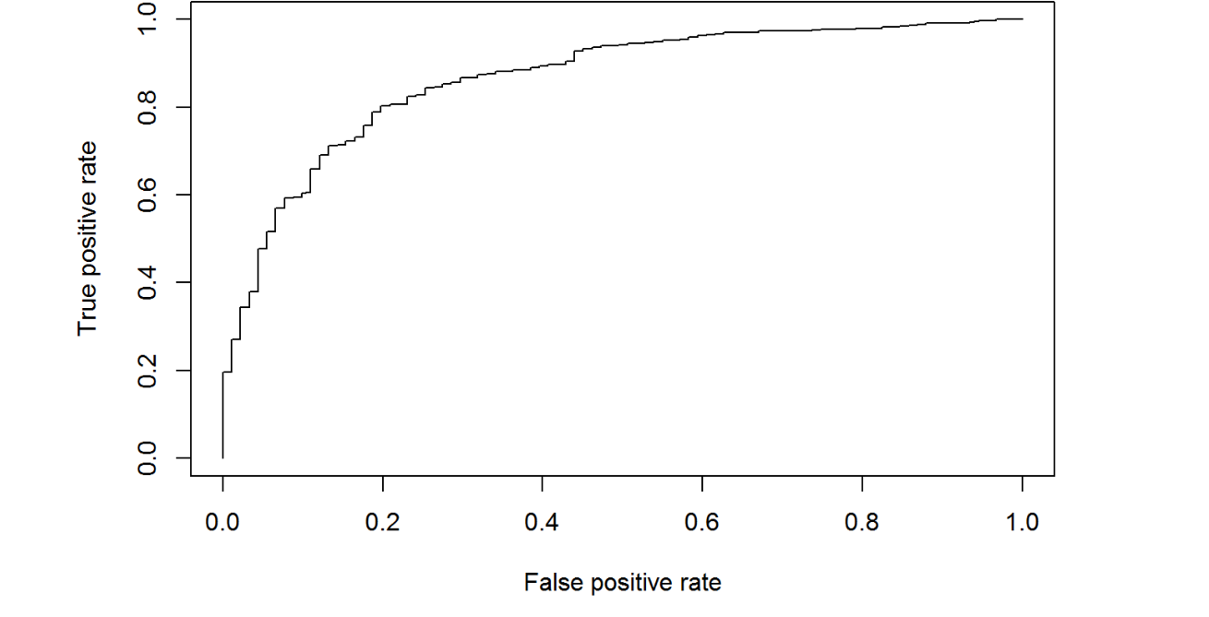
Khái niệm về đường cong ROC
Notes:
Nhắc Tuấn múa JS

Slide 36
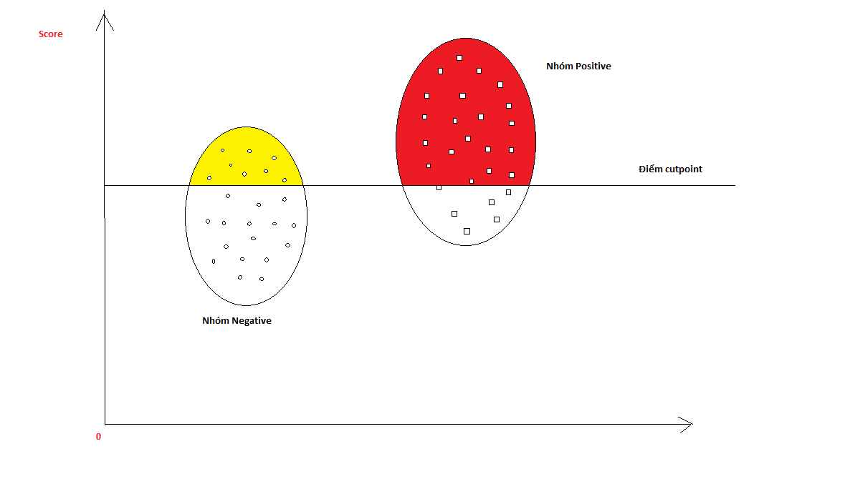
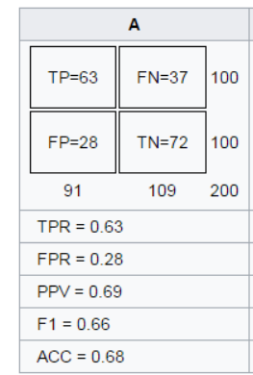
Khái niệm về đường cong ROC

Slide 37
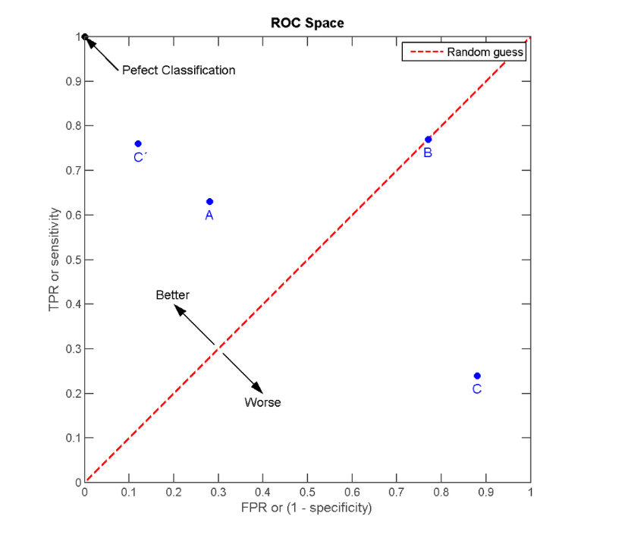
Khái niệm về đường cong ROC

Slide 38
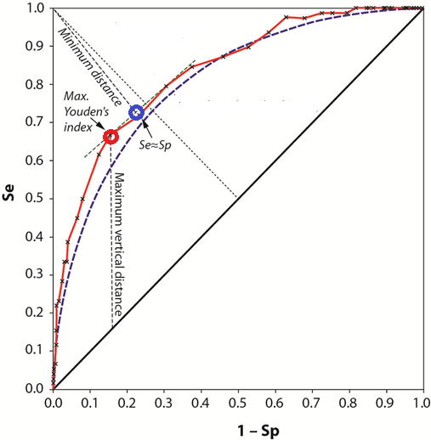
Khái niệm về đường cong ROC

Slide 39
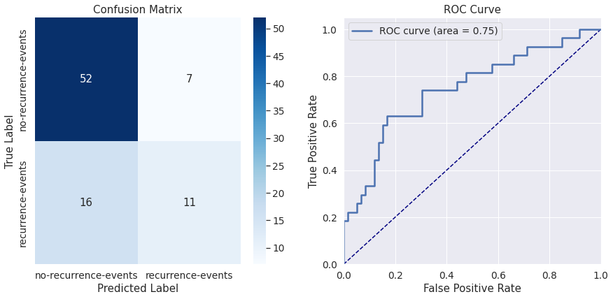
ROC của Naïve Bayes

Slide 40
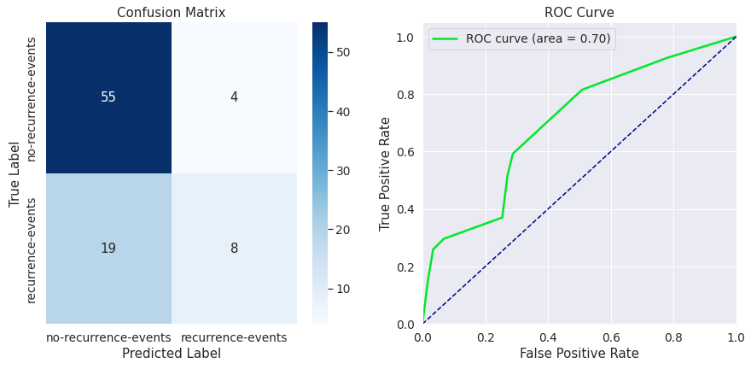
ROC của Decision Tree

Slide 41
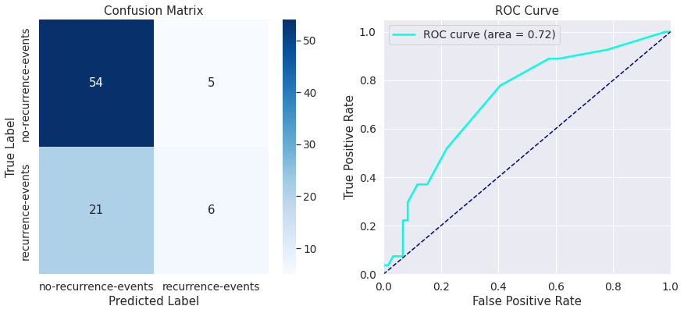
ROC của Bayes

Slide 42
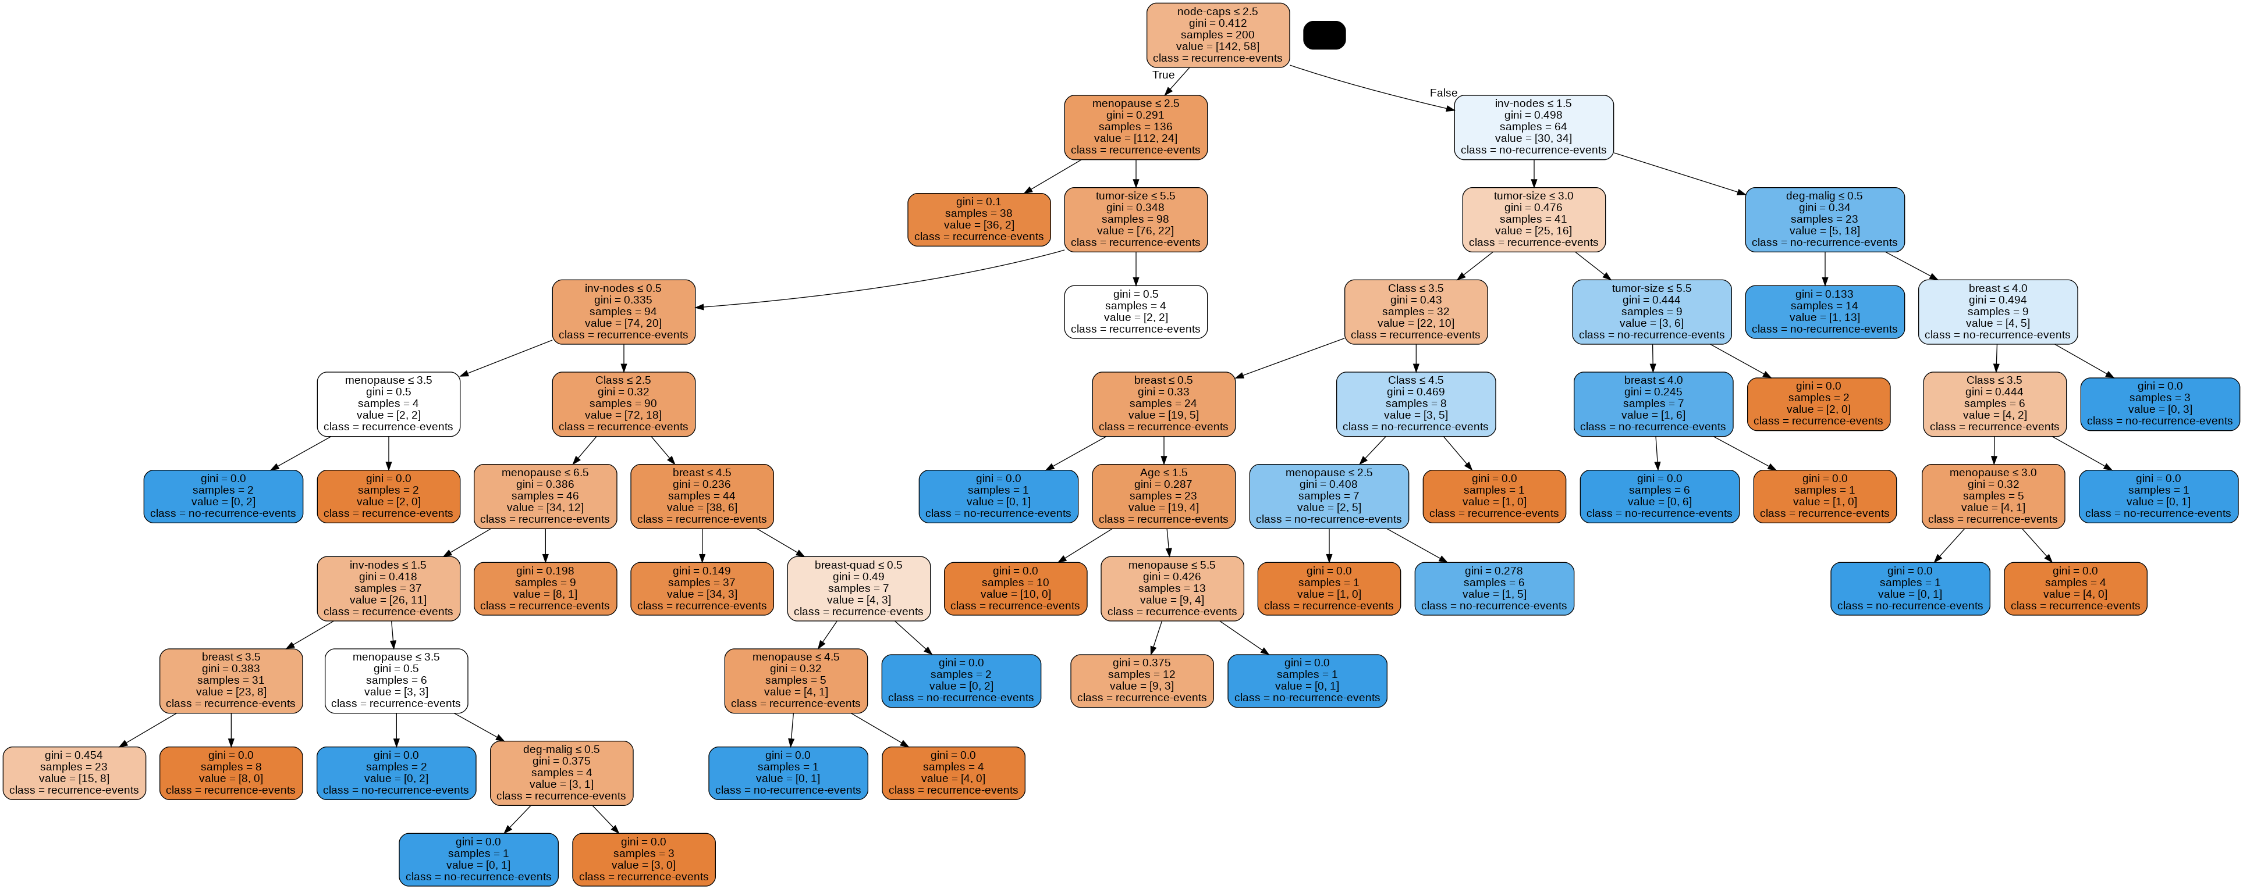
Decision Tree Diagrams

Slide 43
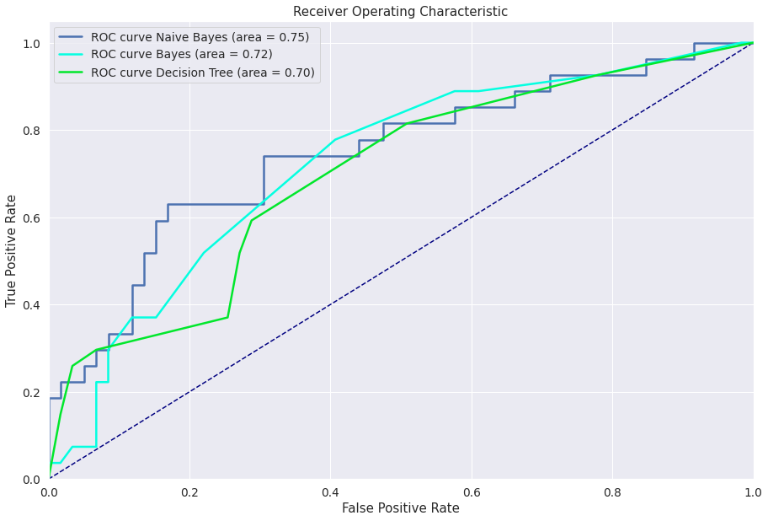
ROC và AUC của 3 mô hình
Cut-off | 0.7

Slide 44
Nhận xét
Qua dữ liệu phân tích và các biểu đồ, bệnh ung thư một bệnh rất nguy hiểm và ảnh hưởng cuộc sống của rất nhiều người phụ nữ ( có thể là đàn ông). Với việc tìm hiểu và phân tích dữ liệu của nhóm, bệnh ung thư vú xảy ra không biết nguyên nhân do đâu. Nó thường xảy ra đối với phụ nữ trung niên,có thể một phần nào cũng do hoàn cảnh hay tâm lý thời kỳ mãn kinh của phụ nữ trung niên. Và người nhiễm đang trẻ hóa, một điều đáng quan ngại. Số lượng người điều trị bằng phương pháp xạ trị tái nhiễm còn cao, cho thấy việc tái nhiễm có thể do sức khỏe của bệnh nhân hay lối sống mà ảnh hưởng đến bệnh tái nhiễm.
Nhóm xin đưa ra mộtsố biện pháp nhằm giảmthiểu nguy cơ nhiễm:
1. Chế độ ăn uống phù hợp, ngủ đủ giấc nhằm tăng sức đề kháng.
2. Khám sức khỏe định kỳ để kiểm tra và pháthiện sớm để loại bỏ sớm.
3. Tậpthể dục hay các bài tập arobic để giúp thư giãn tinh thần.
4. Tránh việc căng thẳng, suy nghĩ nhiều gây áp lực tâm lý.

